Slide 1


基隆巿港西國小推動MSSR明日閱讀期中簡報
報告人 羅健霖 (代表)
戴偉琦 蕭佑庭 張宛茹 楊智仲 陳宥任 陳俞均 王俊鑫

Slide 2
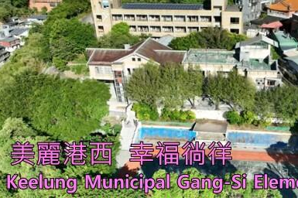
港西密碼
國小部共六班。幼兒園混齡3班。
學生人數: 國小部學生62人 幼兒園18人 共80人。
教職員工總數 30人。

Slide 3

MSSR
教學卓越
銀質獎

Slide 4
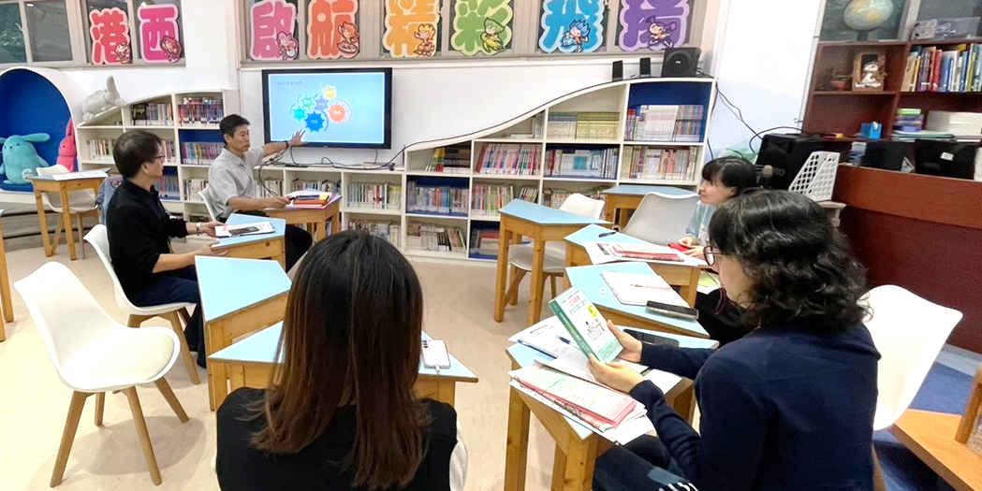

港西MSSR團隊及工項
主要推動班級
一年忠班戴偉琦
三年忠班蕭佑庭
教學活動支援
英文老師張宛茹
圖書老師陳俞均
教導主任楊智仲
總務主任王俊鑫
計畫申請
校長羅健霖
行政運作支援
學務組長陳宥任
每週推動
英文教學
計畫執行
研習辦理
閱讀支援
全校活動
設備採購

Slide 5

第一階段推動情形/大量聽
113.11.11-114.01.20

Slide 6
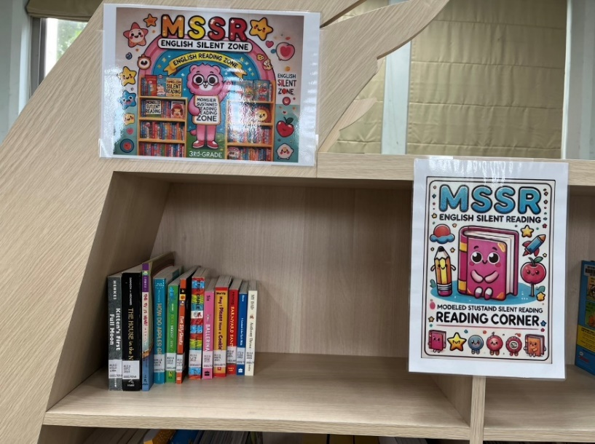
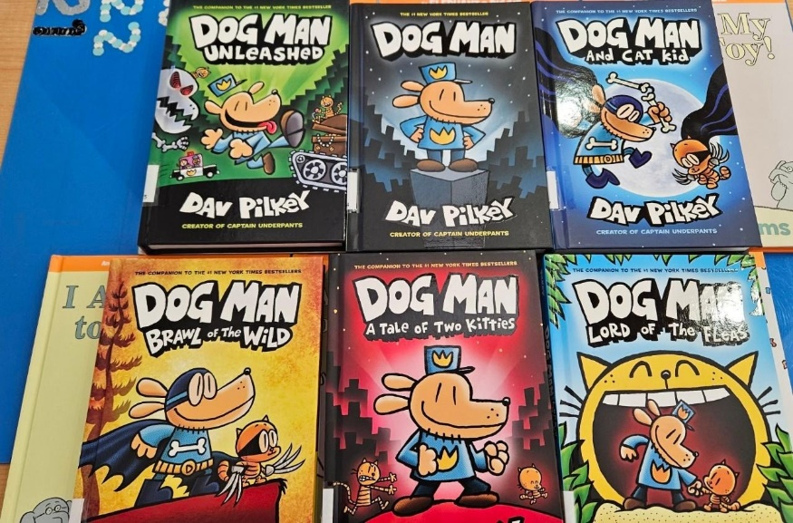

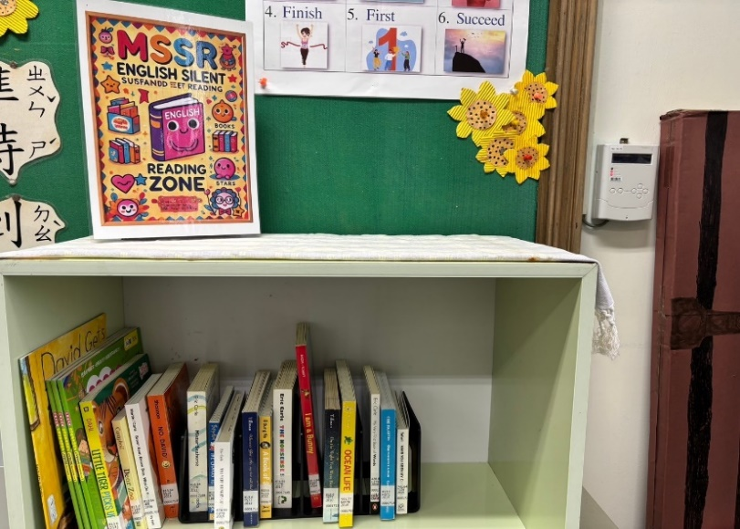
環境配置
網路原有影音
檢視原有班級資訊設備
盤點圖書館圖書資源
配送班級利用(目標30本)

Slide 7
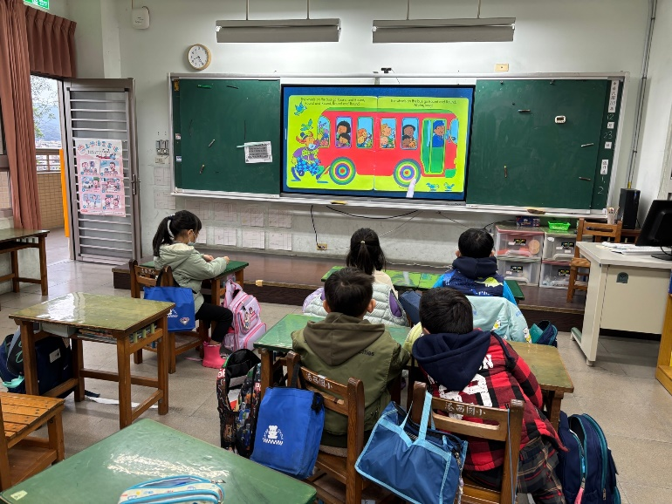
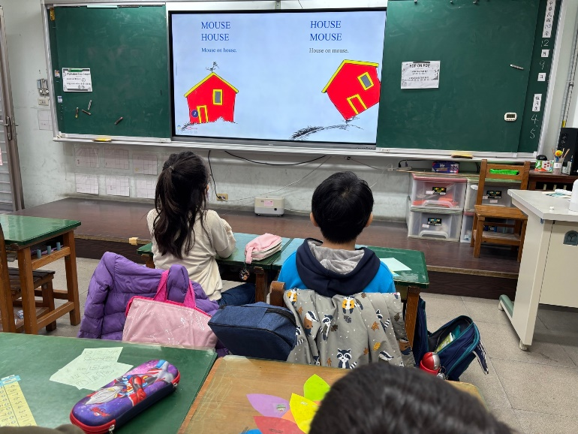
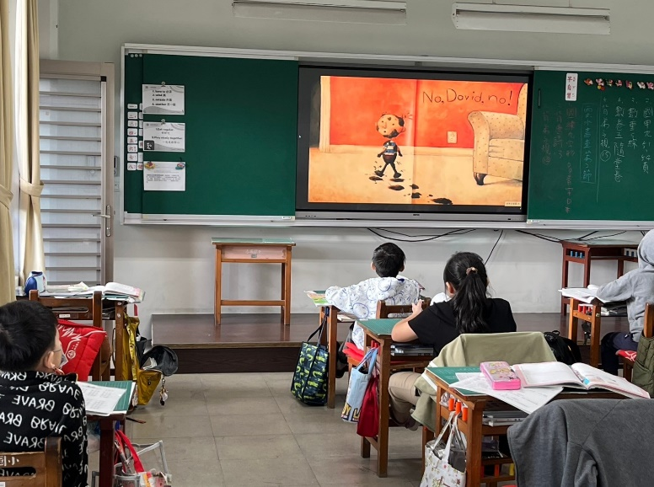
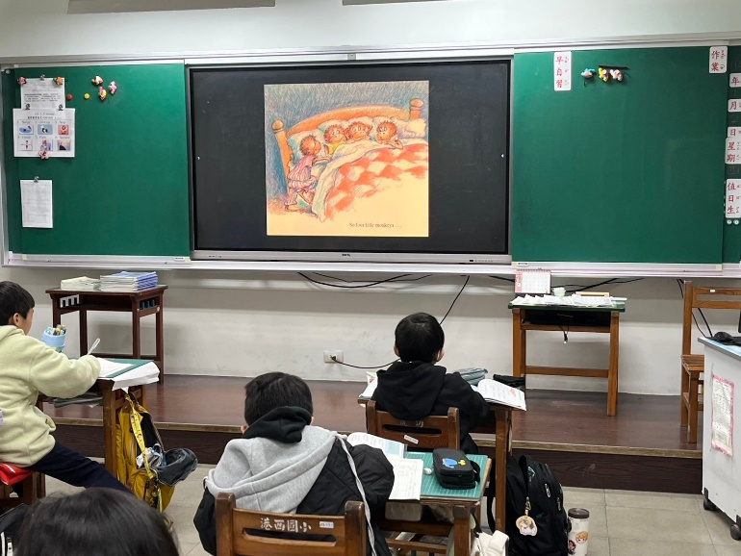
MSSR班級聆聽
明日英語聽讀四階段
第1個階段是大量聽
第2個階段是指讀/跟讀
第3個階段是先閱讀後聽有聲書
第4個階段才是安靜閱讀。
初步實施小學一年級只需著重
第一個階段大量聽。(目前進度)
第2年以後逐步提升指讀/跟讀。

Slide 8
MSSR班級聆聽/101
班級: 101班
人數: 全班7人
實施時間:
週一 上午08:10-08:30
週二，四，五 午餐時間12:05-12:25
實施者: 班級導師引導

Slide 9
MSSR班級聆聽/301
班級: 301班
人數: 全班11人
實施時間:
週一與週三上午08:00-08:15
週一至週五午間用餐時間12:00-12:15
實施者: 班級導師引導

Slide 10
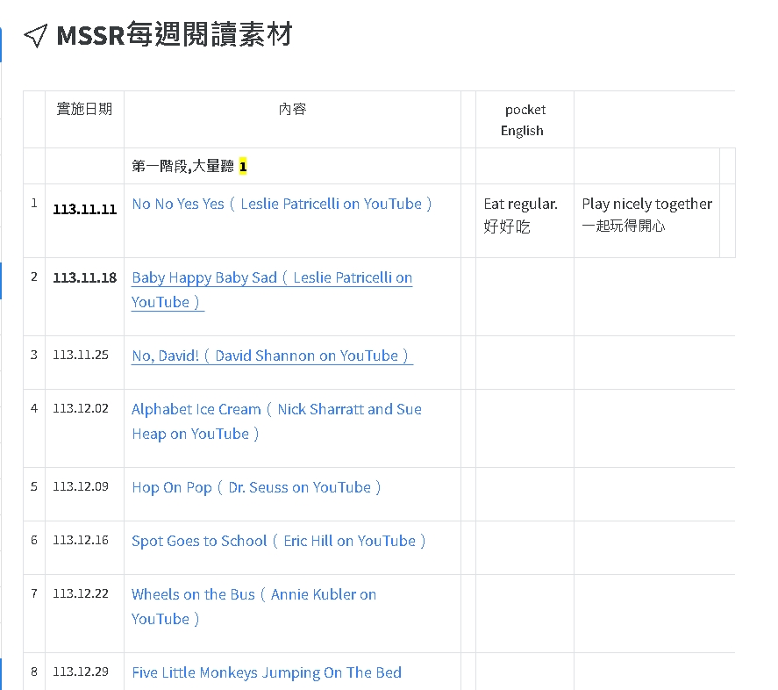

閱讀素材上網
本校校網成立專責網頁
同時兼顧成果蒐集
紀錄推動歷程
家長同步利用

Slide 11
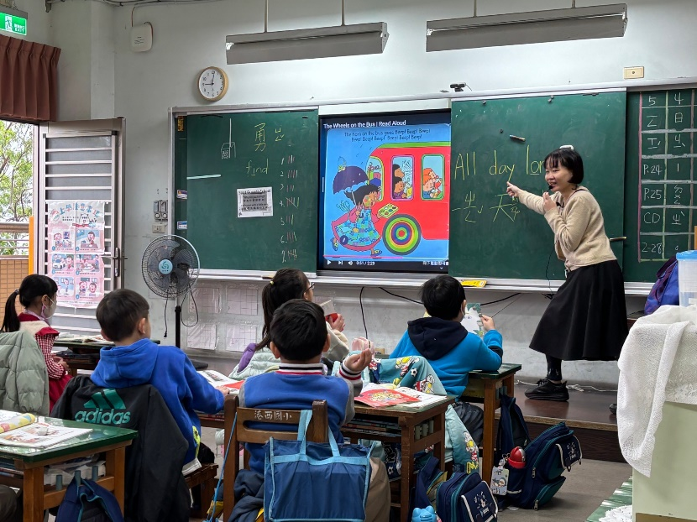
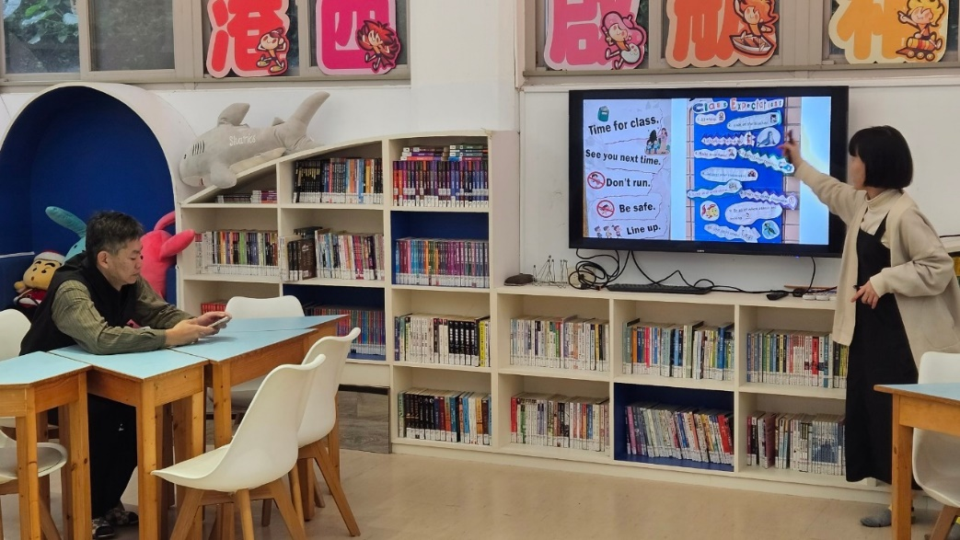
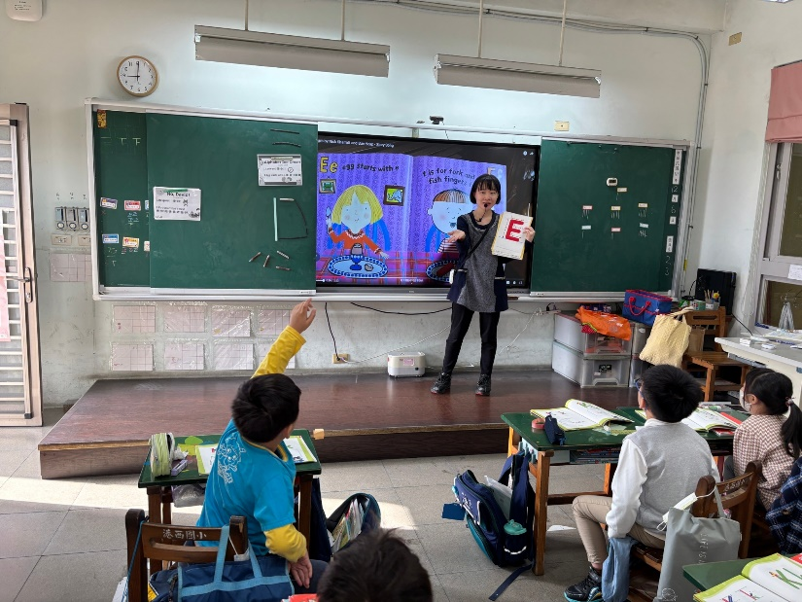
MSSR/英文支援
針對出現頻繁單字
僅協助理解,不背誦
利用英文課程簡單說明
不列入評量

Slide 12
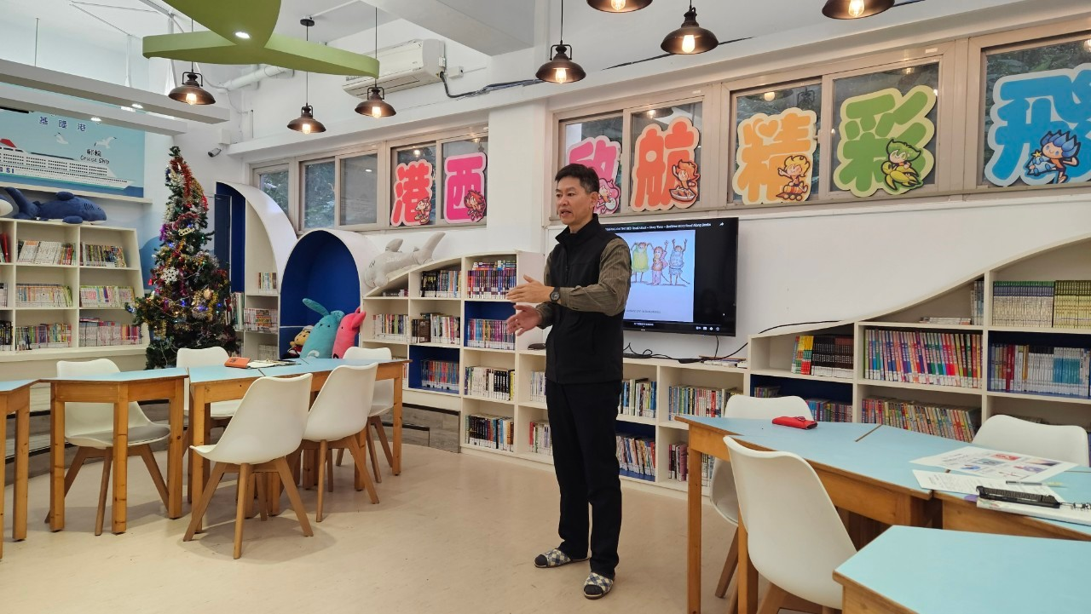
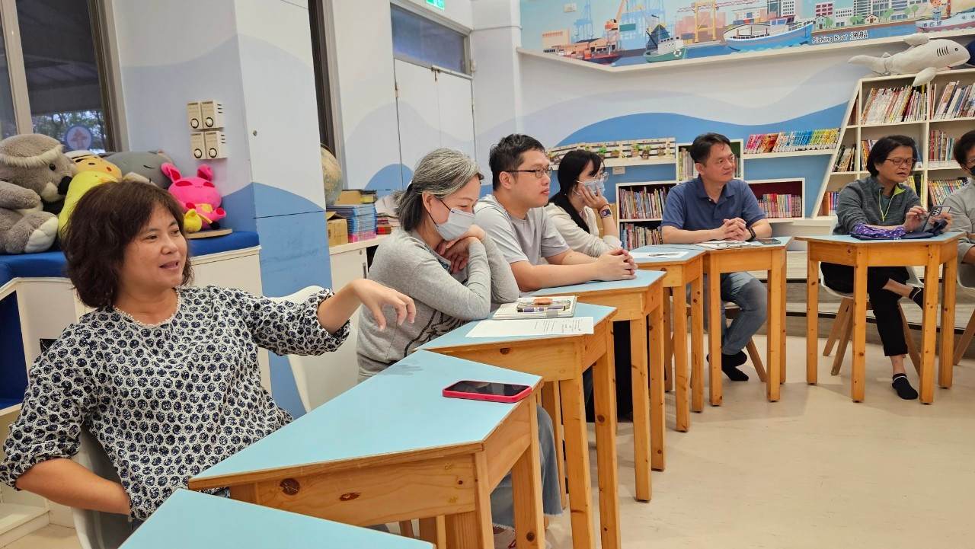
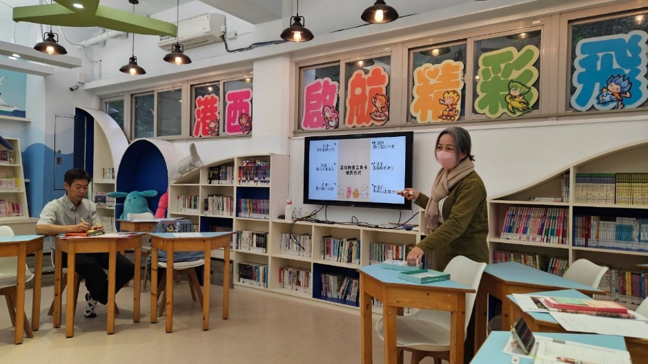
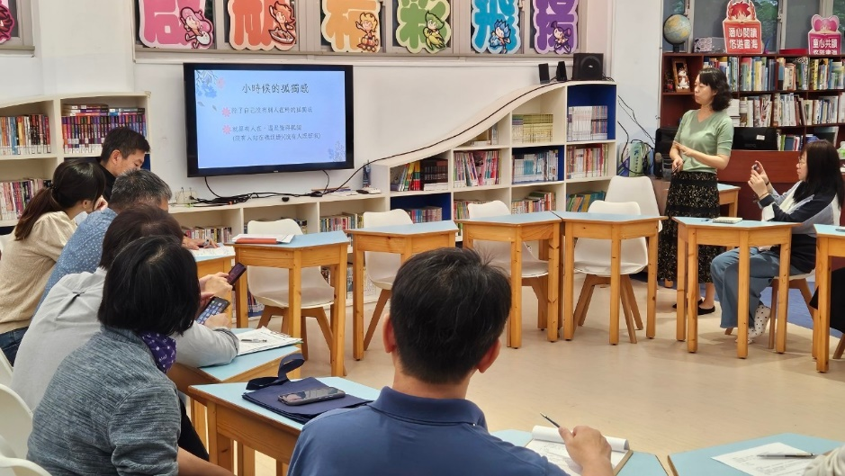
MSSR/校內研習
說明計畫內容
說明閱讀與腦神經學習關係
說明第一階段本校預定MSSR目標
試做運行部份班級101+301
說明資源支持

Slide 13
MSSR推動期程
11月 | 12月 | 1月 | 2+3月 | 4月 | 5月 | 6月
班級推動
教師研習
全校活動
成果蒐集
(師生回饋)
教授諮詢
線上師培課

Slide 14
教授的話
歡迎校內老師們至Pocketor網站 https://pocketor.cocoing.info/?openExternalBrowser=1#/class-about/f71695542bcd49c2a34adf3b69336ccd 進行註冊後，登入使用相關資源，謝謝！
Pocketor使用方式參考：進入網站後→點選「Get Free Ticket」→進行註冊SIGN UP→填妥註冊資料→於信箱中啟用帳號activate account→再進行登錄Login→進入【明日英文聽讀：英文MSSR】課程→點選Get Free Ticket to Unlock→於Confirm Purchase視窗中，點選BUY→即可免費觀看【明日英文聽讀：英文MSSR】中的內容，謝謝！
,苗栗縣的英資中心,,有一百本的繪本,資源,,也歡迎大家取用 https://etrc.mlc.edu.tw/resource
關於專家諮詢對話，謹提醒以下相關事項，謝謝！
諮詢後，請完成「專家諮詢紀錄表」 （https://reurl.cc/zDDrMN），並請上傳至【資料上傳專區】（https://reurl.cc/kyyrMb），謝謝

Slide 15
簡報結束 請指教

